Slide 1
K-Digital Training
5팀. 작업자 안전 위험 빅데이터/AI 분석 웹 서비스

Slide 2
목차
01. 프로젝트 개요
02. 프로젝트 팀 구성 및 역할
03. 프로젝트 수행 절차 및 방법
04. 프로젝트 수행 결과
05. 자체 평가 의견

Slide 3
01 프로젝트 개요
프로젝트 주제 및 선정 배경 및 목표
프로젝트 구현 환경
Project Structure
요구사항 명세

Slide 4
프로젝트 주제 및 선정 배경 및 목표
프로젝트 주제 및 선정 배경
건설 현장에서의 낙상 등 안전 사고를 미연에 방지하기 위해 이미 일어난 사고 데이터를 수집하여 사고가 발생할 가능성이 높은 상황을 분석하여 조치를 취할 수 있도록 AI 프로그램을 개발하고자 합니다.
목표
스마트 밴드 또는 스마트 헬멧으로 데이터를 수집.
수집된 생체 데이터를 통한 작업자 상태 관리.
근로자의 Gyro sensor 데이터, 맥박, 체온을 통한 사고 특성 분석.
위험 예측을 활용해서 안전관리자에게 위험관리자 위치 및 상태 알림.

Slide 5
프로젝트 구현 환경
 | 언어 및 프레임워크 | 개발 환경 | 라이브러리, API
DA | Python : 3.10.10 Flask : 2.3.2 | PyCharm | scikit-learn Matplotlib Pandas NumPy
BE | Springboot : 3.0.6 Java : 17 | Eclipse | jpa
FE | Node.js : 18.13.0 JavaScript | VSCode | React : 18.2.0 react-router-dom : 6.11.0 axios : 1.4.0

Slide 6
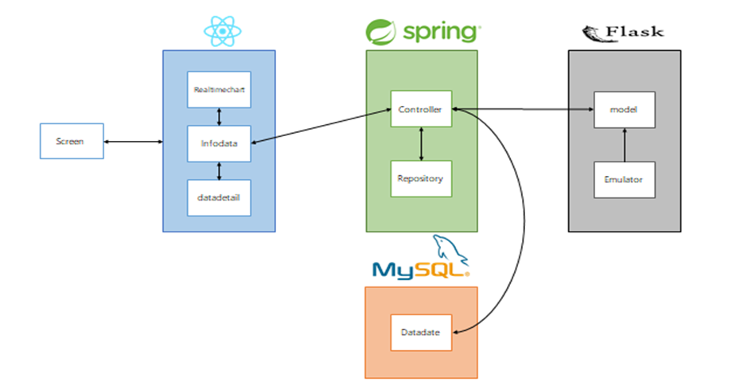
Project Structure

Slide 7
요구사항 명세 1
서비스 | ID | 요구사항명 | 요구사항 내용
Data Analysis | ws-001 | 작업자 상태 분석 | 작업자의 이상 맥박 감지
 | ws-002 |  | 작업자의 이상 체온 분석
 | ws-003 |  | 작업자의 이상 Gyro sensor 분석
 | ws-004 |  | 작업자 종합 데이터를 통한 사고 감지
로그인 | ws-005 | 로그인 | ID, Password Form 제공
지도창 | ws-006 | 작업자 위치 | GPS 데이터로 실시간 작업자 위치 표출
 | ws-007 | 작업자 상태 | 아이콘을 통해 위험상태 표출
 | ws-008 | 작업자 데이터 | 아이콘 선택 시 지도 아래에 상세 정보 표출

Slide 8
요구사항 명세 2
서비스 | ID | 요구사항명 | 요구사항 내용
목록창 | ws-010 | 작업자 관리 | 작업자 목록 표출
 | ws-011 |  | 작업자 추가
 | ws-012 |  | 작업자 삭제
 | ws-013 |  | 작업자 검색
 | ws-014 |  | 작업자 정렬
생체 데이터 | ws-015 | 생체 데이터 표출 | 작업자 맥박 그래프 표출
 | ws-016 |  | 맥박 데이터 위험 범위 시 알림
 | ws-017 |  | 작업자 체온 그래프 표출
 | ws-018 |  | 체온 데이터 위험 범위 시 알림
 | ws-020 |  | Gyro sensor 데이터 위험 범위 시 알림

Slide 9
02 프로젝트 팀 구성 및 역할
구민지 (팀장) | Front-end(React)
김단우 | Data Analysis(+Flask)
양철민 | Back-end(SpringBoot)

Slide 10
03 프로젝트 수행 절차 및 방법
프로젝트 수행 일정
화면설계 및 기능 명세

Slide 11
프로젝트 수행 일정
기간 | 활동 | 비고
0425-0430 | 프로젝트 기획 및 주제 선정 기획안 작성 | 아이디어 선정
0501-0514 | 데이터 전처리 및 머신러닝 기반 이상 감지 알고리즘 구현 , REST API 생성, UI/UX 설계
0515-0521 | 모델 개선, 스키마 및 API 확정, UI/UX 확정
0522-0528 | 플라스크 API 작성, 개발 환경 구축, 로그인 시큐리티, 관리자 테이블, 각 서버 데이터 연결, 컴포넌트별 구현, 디자인 레이아웃 구현 | 중간보고
0529-0604 | 딥러닝 기반 이상 감지 알고리즘 구축, 웹 및 서버 테스트
0605-0611 | 딥러닝 기반 이상 감지 알고리즘 개선, 웹 및 서버 개선 | 최적화, 오류 수정
0612-0618 | 모델 개선, 작업자 테이블, 각 서버의 요구·요청에 따른 API 작성, 데이터 저장, FE-BE 연결, 페이지 구현 완성
0619-0630 | 테스트, 보완 및 발표

Slide 12
화면설계 및 기능 명세

Slide 13
04 프로젝트 수행 결과
DA-① 탐색적 분석과 전처리
DA-② 모델 선정
DA-③ 모델 구현과 개선
BE-①
BE-②
BE-③
FE-① UI/UX 설계
FE-② UI/UX 구현
FE-③ UI/UX 개선
시연 동영상

Slide 14
DA-① 탐색적 분석 및 전처리 1
데이터 내용 : 작업자별 Gyro sensor 데이터, 맥박, 체온
데이터 출처 : Sisfall Dataset( A. Sucerquia, J.D. López, J.F. Vargas-Bonilla SISTEMIC, Antiquia 대학공학부, Universidad de Antiquia UDEA, 2016.02_v1.0), 맥박과 체온은 dummy data
데이터 파일 형태 : 텍스트 파일
ex) <ADL 또는 FALL_CODE><SUBJECT_ID><TRIAL_NO>.txt
데이터 수집 기기 : ITG3200(200Hz)
데이터 수집 형태 : 해상도 16bit, 수집 범위 ±2000°/s의 회전 데이터(RD)
데이터 변환 방정식 : [°/s]: [(2*범위)/(2^해상도)]*RD

Slide 15
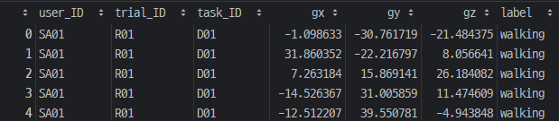
DA-① 탐색적 분석 및 전처리 2
전처리 : 텍스트파일 형태의 데이터를 파일 이름과 내용을 사용하여 CSV파일로 변환하고 라벨링 수행
데이터 헤드
분석 : 분석에 사용되는 데이터셋의 Gyro sensor 데이터는 200Hz로 1초에 200번 수집 되기 때문에 모든 데이터를 사용할 경우 변화량이 적어 분석이 어렵다. 이 문제를 해결하기 위해서 10초 혹은 20초 마다의 데이터를 2초 단위의 시퀀스로 분석하는 것이 적절하다.

Slide 16
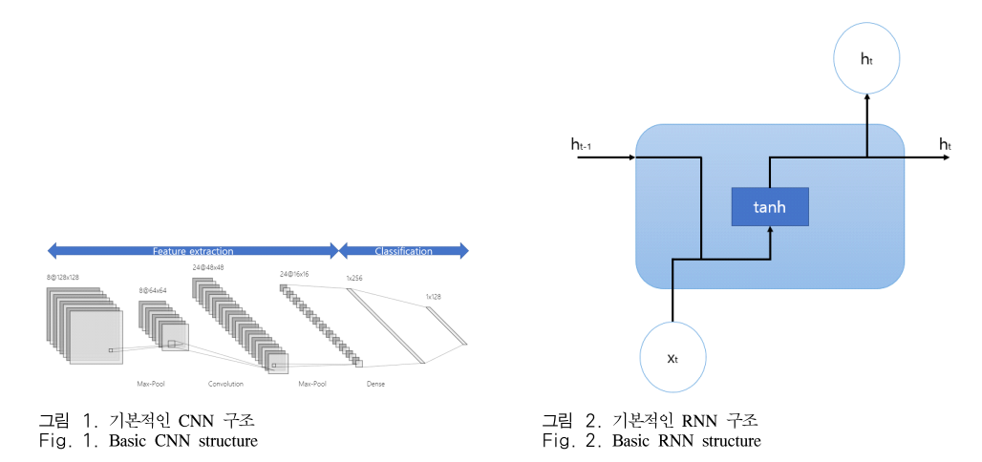
DA-② 모델 선정 및 구현 CNN-LSTM 1
CNN의 특징 추출 : CNN은 이미지 처리에서 강력한 특징 추출 능력을 가지고 있다. 자이로센서 데이터를 1차원으로 간주하고 CNN을 적용하면, 시계열 데이터에서도 공간적인 특징을 추출할 수 있다. 이는 자이로센서 데이터에서 발생하는 동작 패턴을 탐지하는 데 도움이 된다.

Slide 17
DA-② 모델 선정 및 구현 CNN-LSTM 2
LSTM : LSTM은 이전 시간 단계의 정보를 기억하고 활용하여 현재 시간 단계의 예측을 수행할 수 있다. 따라서, 자이로센서 데이터에서의 동작 패턴과 시간적인 의존성을 고려하여 분석할 수 있다.

Slide 18
DA-② 모델 선정 CNN-LSTM 3
자이로센서 데이터는 시계열 데이터로서, 시간에 따라 변하는 동작 패턴과 여러 축의 각속도 값으로 이루어져 있으므로, 다중 입력을 효과적으로 처리할 수 있는 CNN-LSTM이 적합하다.
또한, CNN-LSTM은 시계열 데이터의 패턴을 학습하고 일반화하는 능력을 가지고 있는데 자이로센서 데이터에서는 다양한 동작 패턴이 존재하며, CNN-LSTM은 이러한 패턴을 학습하여 새로운 동작을 식별하고 분류할 수 있다.
따라서, CNN-LSTM 아키텍처는 자이로센서 데이터의 특징 추출, 시계열 패턴 학습, 다중 입력 처리 등을 효과적으로 수행할 수 있어 자이로센서 데이터 분석에 적합하다.

Slide 19
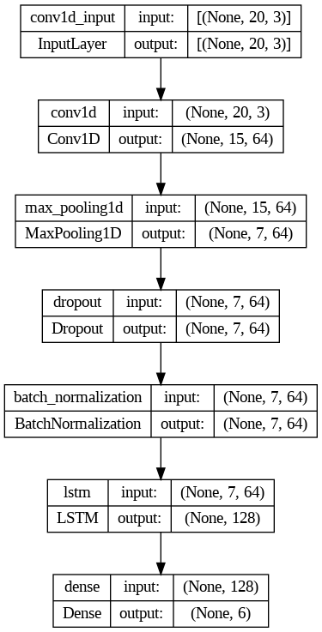
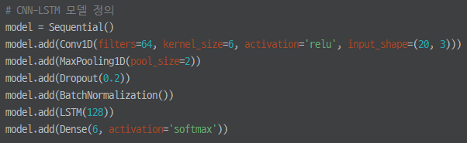
DA-③ 모델 구현 및 개선

Slide 20
BE-①

Slide 21
BE-②

Slide 22
BE-③

Slide 23
FE-① UI/UX 설계

Slide 24
FE-② UI/UX 구현

Slide 25
FE-③ UI/UX 개선

Slide 26
결과 제시 - 시연 동영상

Slide 27
05 자체 평가 의견

